Slide 1
基于消息量预测的并行图计算系统性能优化研究
姓名：李东泽 指导教师：樊文飞

Slide 2
CONTENTS
PART ONE 课题背景
01
PART TWO 现有研究技术
02
PART THREE 研究目标与主要内容
03
PART FOUR 研究计划与预期效果
04

Slide 3
01
课题的研究背景

Slide 4
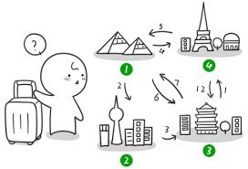

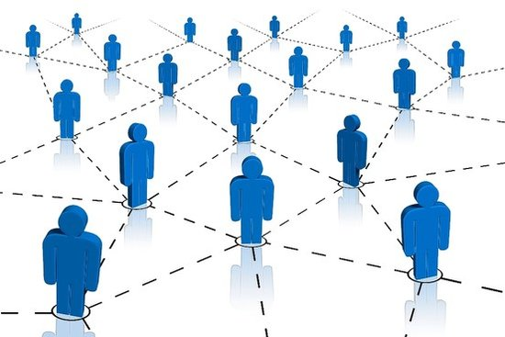
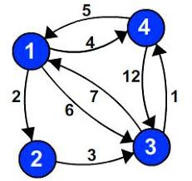
图计算问题的研究对于现实世界的问题具有重要意义

Slide 5
Parallel Model:
BSP
AP
SSP
Hsync
AAP
BGL 处理
Boost Graph Library
Accelerate
单机
MR
Parallel
Graph
Process
MapReduce
Problem:
IO Cost
Iteration

Slide 6
02
现有的研究技术

Slide 7
基于消息量预测的并行图计算系统性能优化研究
BSP Bulk Synchronous Parallel
worker 1
worker 2
worker 3
worker 4
本地计算
消息同步
global synchronization barriers lead to stragglers

Slide 8
基于消息量预测的并行图计算系统性能优化研究
AP Asynchronous Parallel
worker 1
worker 2
worker 3
worker 3’
t1
t2
冗余计算
may incur excessive stale computations

Slide 9
基于消息量预测的并行图计算系统性能优化研究
SSP Stale Synchronous Parallel
worker 1
worker 2
worker 3
Hsync Hybrid Model
worker 1
worker 2
worker 3
AP
BSP
barriers
Mode Switch

Slide 10
03
主要研究内容

Slide 11
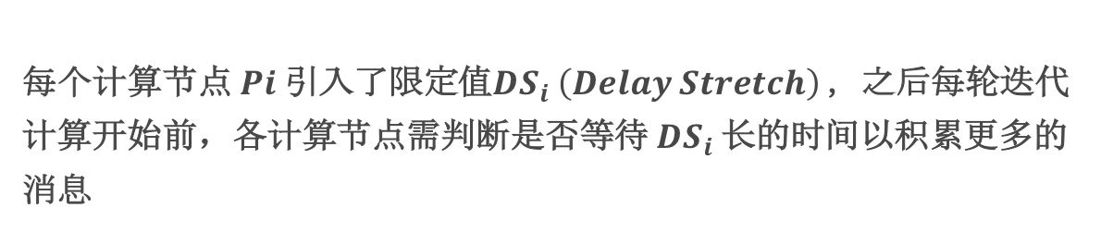
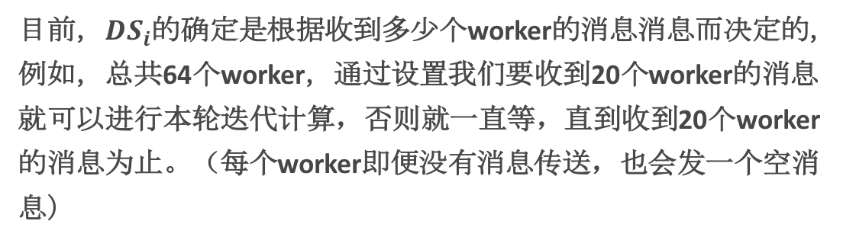
AAP Adapt Asynchronous Parallel
基于消息量预测的并行图计算系统性能优化研究
每个计算节点$Pi$引入了限定值${DS}_{i} \left(Delay Stretch\right)$，之后每轮迭代计算开始前，各计算节点需判断是否等待${DS}_{i}$长的时间以积累更多的消息
worker 1
worker 2
worker 3
t1
t2
t3
t4
目前，${DS}_{i}$的确定是根据收到多少个worker的消息消息而决定的，例如，总共64个worker，通过设置我们要收到20个worker的消息就可以进行本轮迭代计算，否则就一直等，直到收到20个worker的消息为止。（每个worker即便没有消息传送，也会发一个空消息）

Slide 12
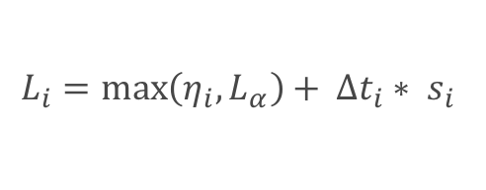
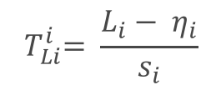
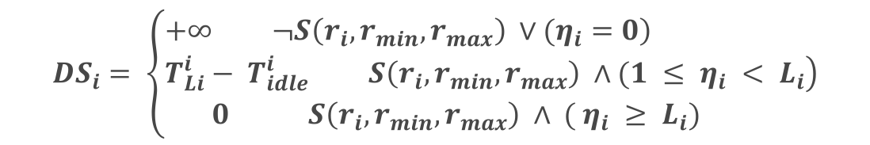
AAP Adapt Asynchronous Parallel
基于消息量预测的并行图计算系统性能优化研究
$$L_{i}=\max\left(η_{i}, L_{α}\right)+ ∆t_{i}∗ s_{i}$$
$${DS}_{i}= \left\{\begin{aligned}&\left.+∞ ¬S\left(r_{i}, r_{min},r_{max}\right) ∨(η_{i}=0\right) \\ &\left.T_{Li}^{i}− T_{idle}^{i} S\left(r_{i}, r_{min},r_{max}\right) ∧(1 ≤ η_{i} < L_{i}\right) \\ & 0 S\left(r_{i}, r_{min},r_{max}\right) ∧ ( η_{i} ≥ L_{i}) \end{aligned}\right.$$
$${ T}_{Li}^{i}= \frac{L_{i}− η_{i}}{s_{i}}$$
worker 1
worker 2
worker 3
t1
t2
t3
t4

Slide 13

基于消息量预测的并行图计算系统性能优化研究
研究目标
针对自适应并行图计算系统中现有预测模型的弊端，本课题采用基于机器学习技术对期望接收的消息量进行更有效预测，从而优化图数据的并行计算。
主要研究内容
▲
问题定义
▲
图应用算法分类
▲
模型训练与预测
▲
并行图计算系统实现
基于消息量预测的并行图计算系统性能优化研究

Slide 14
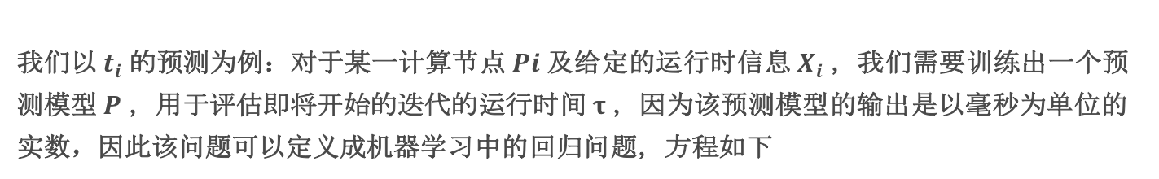
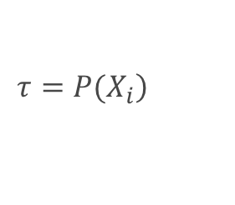
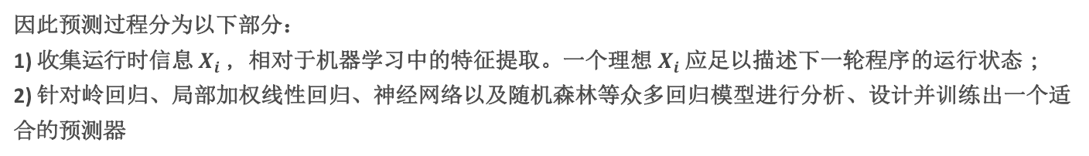
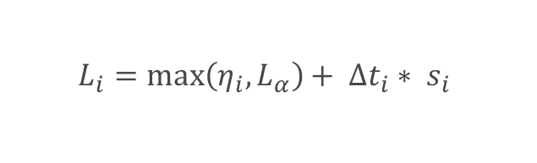
基于消息量预测的并行图计算系统性能优化研究
▲
问题定义
$$L_{i}=\max\left(η_{i}, L_{α}\right)+ ∆t_{i}∗ s_{i}$$
我们以${ t}_{i}$的预测为例：对于某一计算节点$Pi$及给定的运行时信息$X_{i}$，我们需要训练出一个预测模型$P$，用于评估即将开始的迭代的运行时间$τ$，因为该预测模型的输出是以毫秒为单位的实数，因此该问题可以定义成机器学习中的回归问题，方程如下
$$\left.τ=P(X_{i}\right)$$
因此预测过程分为以下部分：
1) 收集运行时信息$X_{i}$，相对于机器学习中的特征提取。一个理想${ X}_{i}$应足以描述下一轮程序的运行状态；
2) 针对岭回归、局部加权线性回归、神经网络以及随机森林等众多回归模型进行分析、设计并训练出一个适合的预测器

Slide 15
基于消息量预测的并行图计算系统性能优化研究
▲
图应用算法分类
我们拟选取单源最短路径、图连通性、模式匹配、广度优先搜索、协同过滤(矩阵分解)、pagerank、标签传播、最小生成树、三角计数等图应用算法，针对这些图算法，我们从图计算预测的角度进行分类，针对不同类别的图算法，提取不同的特征，并采用不用的训练策略，最终给出不同种类图算法的通用的预测思路及预测模型 ，甚至是参数调节方向。
▲
计算量及消息传递数量
▲
是否依赖于 query
▲
是否依赖于 border node

Slide 16
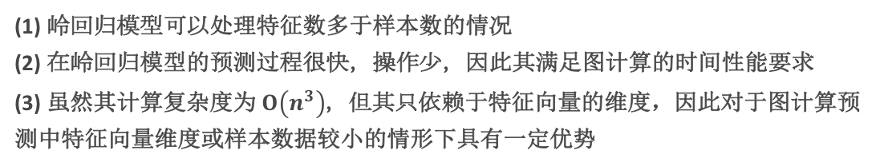
基于消息量预测的并行图计算系统性能优化研究
▲
模型训练与预测
收集训练数据，尽可能保证训练数据最优
针对某一图算法提取特征
选取多种机器学习模型进行训练、测试
选取效果最好的做为最终的预测器，并嵌入图计算系统中
(1) 岭回归模型可以处理特征数多于样本数的情况
(2) 在岭回归模型的预测过程很快，操作少，因此其满足图计算的时间性能要求
(3) 虽然其计算复杂度为$O\left(n^{3}\right)$，但其只依赖于特征向量的维度，因此对于图计算预测中特征向量维度或样本数据较小的情形下具有一定优势
▲
岭回归模型
局部加权线性回归模型
线性模型在图计算问题的预测上很容易出现欠拟合现象，往往采用一条类似于二次函数的曲线可对数据拟合的更好
局部加权线性回归模型允许给待预测点附近的每个点赋予一定的权重，解决了在非线性模型中建立线性模型的问题
▲
随机森林模型
大多数随机森林模型在训练复杂度上更趋近于最好情况而不是最坏情况，因此这为图计算的线上训练提供了可能性，同样也满足图计算的性能要求
由于最终的预测取决于所有回归树的投票，因此对于训练数据的轻微变动具有很好的适应性，这为图计算预测的正确定提供了保证
▲

Slide 17
基于消息量预测的并行图计算系统性能优化研究
▲
并行图计算系统实现
将我们的预测器嵌入进自适应并行图计算系统中 (涉及 图存储结构，消息传递，coordinator问题)
与一些主流的图计算系统进行实验对比
提供前端界面展示功能

Slide 18
04
研究计划与预期效果

Slide 19

基于消息量预测的并行图计算系统性能优化研究
预期效果
和主流的图计算引擎（graphlab，giraph，maiter，powergraph）进行实验对比，性能要有优势
与没有预测之前的aap模型进行对比，速度至少提升10%
针对不同类别的图算法，给出模型训练方向（特征提取，参数调节）

